Slide 1
Ці веселі
фігури
підготувала
вчитель-дефектолог
КЗ “ДНЗ № 122 КТ” КМР
Волобоєва Т.В.

Slide 2
В одній незвичній казковій країні жив веселий Смайлик, який не любив сидіти вдома, а весь час подорожував.
Сьогодні він вирішив піти
в гості до своїх друзів і це –
веселі геометричні фігурки.
Нумо разом в гості
до друзів Смайлика.

Slide 3
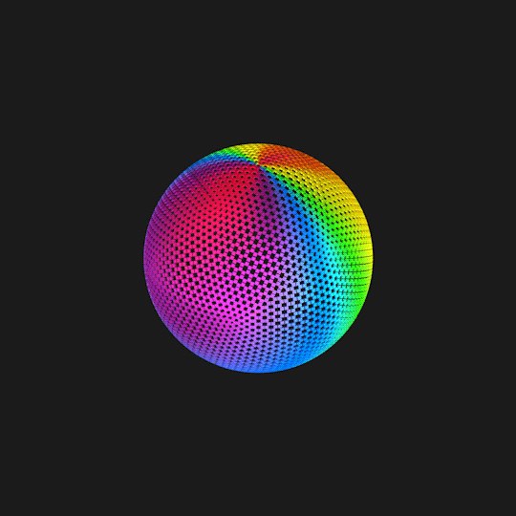
Першим Смайлик завітав до друга, який був дуже на нього схожий, бо не мав жодного кута, був об’ємним, таким собі товстеньким, і міг котитися.
Як ти гадаєш як звати друга Смайлика? Натисни на віконечко і перевір свою відповідь.
Це – куля.

Slide 4
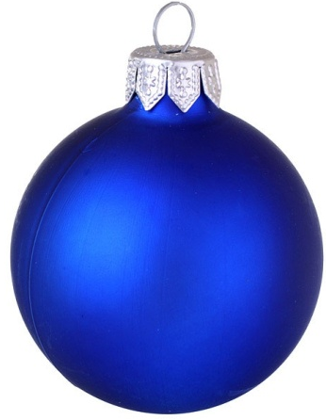
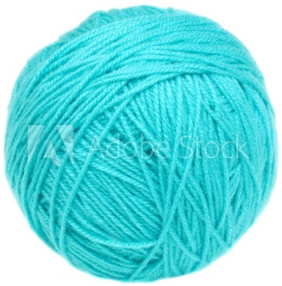
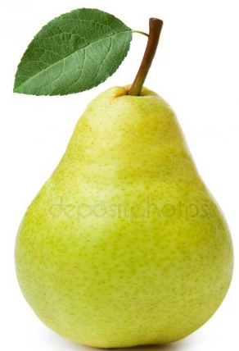
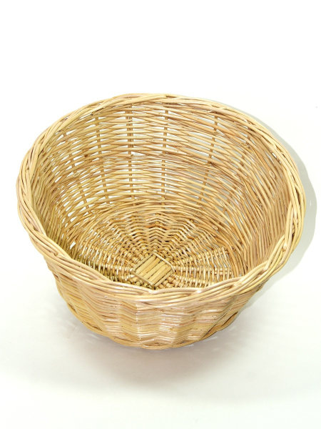
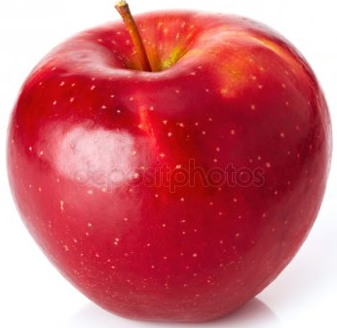
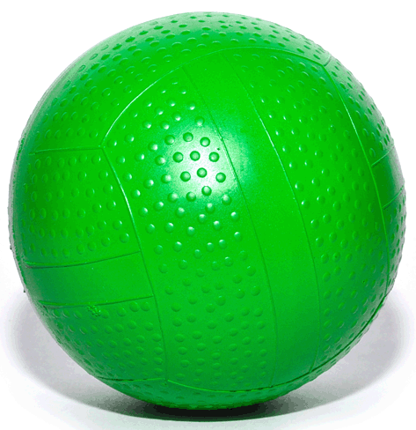
Вирішили друзі погратися і Тебе теж запрошують.
Збери до кошика всі предмети кулеподібної форми.
Перевір себе.
А тепер натисни на Смайлика.

Slide 5
Попрощався з Кулею Смайлик і пішов в гості до друга, який теж був на нього схожий, не мав кутів і міг котитися. Як ти думаєш, хто це?
Натисни на віконечко і перевір свою відповідь.
Правильно – це Круг.

Slide 6
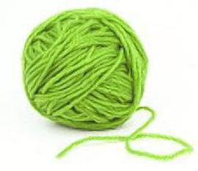
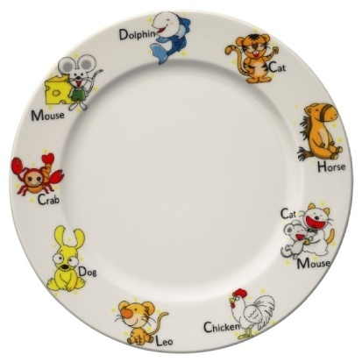
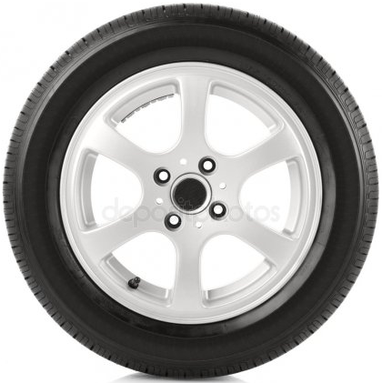
Смайлик та круг запрошують Тебе виконати наступне завдання. Збери до кошика всі предмети круглої
форми. Перевір себе та натисни на зелений
круг.

Slide 7
Попрощався Смайлик з Кругом і пішов в гості до друга, який не мав кутів, міг котитися та був трішки сплюснутим з боків. Як ти думаєш, хто це?
Натисни на віконечко і перевір свою відповідь.
Правильно – це Овал.

Slide 8
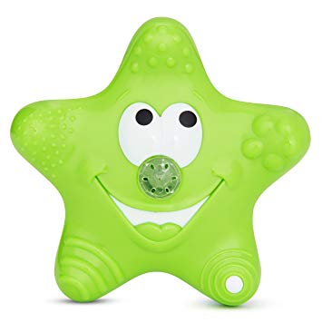
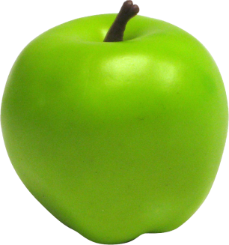
Овал теж приготував Тобі завдання. Збери до кошика всі предмети овальної форми.
Перевір себе та натисни на
рожевий овал.

Slide 9
Попрощався Смайлик з Овалом і пішов в гості до друга, який мав три кути та три сторони. Як ти думаєш, як звати друга?
Натисни на віконечко і перевір свою відповідь.
Правильно – це Трикутник.

Slide 10
Трикутник також приготував Тобі завдання. Збери до кошика всі предмети трикутної форми.
Перевір себе та натисни на
синій трикутник.

Slide 11
Час Смайлику попрощатися з Трикутником та повертатися додому. На зворотному шляху зайшов Смайлик в гості до друга, який має чотири сторони та чотири кути і всі сторони однакові. Як ти думаєш, як звати друга? Натисни на віконечко і перевір свою відповідь. Правильно – це квадрат.

Slide 12
Квадрат теж приготував Тобі завдання. Збери до кошика всі предмети квадратної форми.
Перевір себе та натисни на
рожевий квадрат.

Slide 13
Попрощався Смайлик з Квадратом та пішов далі. На шляху додому зайшов Смайлик в гості до брата Квадрата, він також має чотири сторони, чотири кути при цьому дві з них довгі, а дві короткі. Як ти думаєш, як звати брата Квадрата? Натисни на віконечко і перевір свою відповідь. Правильно – це прямокутник.

Slide 14
Прямокутник вирішив теж запропонувати Тобі зібрати до кошика всі предмети, але прямокутної форми.
Перевір себе та натисни на
жовтий прямокутник

Slide 15
Попрощався Смайлик з Прямокутником та пішов далі.
Невдовзі він побачив свій будинок, а це значить, що наша з тобою подорож закінчилась. Смайлик та всі його друзі вдячні тобі за допомогу.
Натисни на Смайлика та отримай від нього подяку.

